Slide 1
ПРОЯВЛЕНИЕ ЭТНИЧЕСКОЙ ИДЕНТИЧНОСТИ В ПРОФИЛЕ МНОЖЕСТВЕННОГО ИНТЕЛЛЕКТА ПО РЕЗУЛЬТАТАМ ПРОВЕДЕНИЯ СРАВНИТЕЛЬНЫХ ИССЛЕДОВАНИЙ В РОССИИ, ЯПОНИИ И ИРАНЕ
3-я Международная научно-техническая конференция «Современная психофизиология. Технология виброизображения (Vibraimage)»
Tomomi Akiho¹, Yana Nikolaenko² , Amir Ghavidel³
¹Elsys-Japan, Tokyo, Japan
²Elsys Corp., Saint Petersburg, Russia
3 Iranian Farasanaat Pasargad Engineering Company, Iran

Slide 2
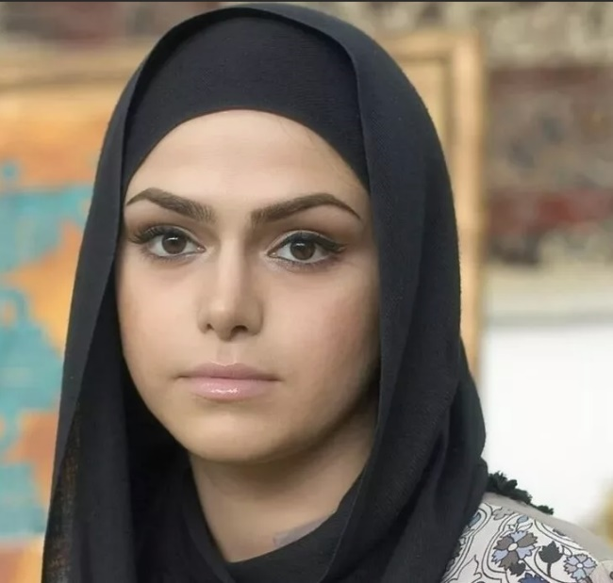
Этническое самосознание
Этническое самосознание – это не только устойчивый эмоционально-когнитивный процесс осознания принадлежности человека к какой-либо этнической общности, но и своеобразное эмоционально-ценностное отношение человека к своему этносу
Notes:
В предыдущем исследовании на 2-й конференции по виброизображению (2019) был рассмотрен эмоционально-ценностный компонент этнического самосознания представителей русского и японской этнических сообществ (Tomomi&Nikolaenko, 2019). Исследовались индивидуальные различия в восприятии стимулов теста Gardner_12, программой ВибраМИ. Полученные результаты показали, что современные россияне и японцы во многом близки в своем этническом самосознании и ориентированы на достижение общих социально значимых целей. В 2020 году исследование этнического самосознания было расширено за счет привлечения данных о профиле МИ жителей Ирана.

Slide 3
Участники исследования
2017 по 2019 года было протестировано 1158 человек, граждан России, в возрасте от 14 лет до 75 лет.
В 2019 году было протестировано 155 сотрудников компании Elsys-Japan, Япония (о. Кюсю, Хоккайдо), в возрасте 20-71 года.
С 2019 по январь 2020 г. было протестировано 80 молодых людей и девушек, в возрасте от 20 до 35 лет, жителей Ирана
Notes:
Итого, в исследовании приняло участие 1393 человека.

Slide 4
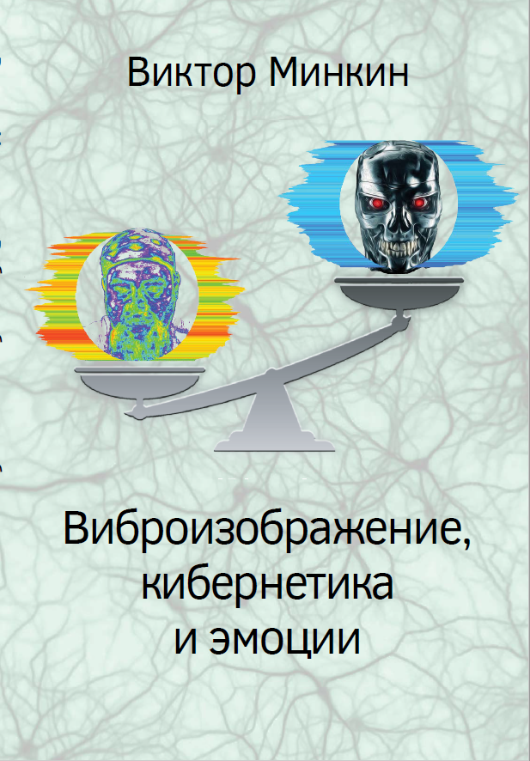
Методологическое обоснование необходимости дальнейшего исследования
«Отсутствие понимания механизмов информационного-энергетического взаимодействия между физиологическими системами человека под действием изменяющихся внешних факторов и ограниченность способов объективного измерения информационного обмена между физиологическими системами человека», Минкин В.А., 2020
Notes:
В данном исследования дополнительно проанализированы 12 основных эмоциональных параметров психофизиологического состояния (ПФС) при проведении тестирования программой ВибраМИ.

Slide 5
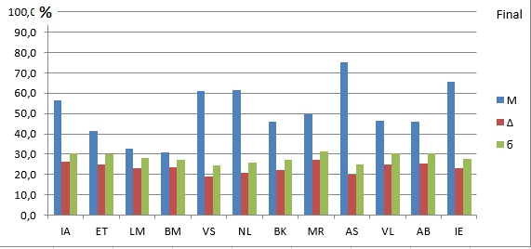
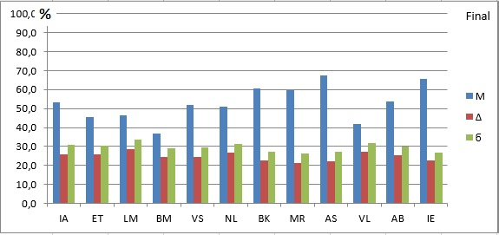
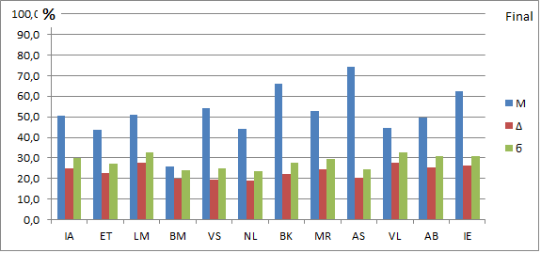
Разностный профиль множественного интеллекта Final (Final`_JP – Final`_RU и Final`_IR – Final`_RU)
Япония Россия Иран
Notes:
Максимальные отличия японцев от россиян проявились в отношении логико-математического (LМ), визуально-пространственного (VS), природного (NL), моторно-двигательного (NL) и музыкально-ритмического (MR) типов МИ.
Максимальные отличия иранцев от россиян проявились в отношении бизнес-коммерческого (ВМ), природного (NL) и музыкально-ритмического (MR) типов МИ
В группе россиян максимально высокие значения по общему профилю МИ, были получены по подвижническому (AS = 68,4%), межличностному (IE = 65,6%) и моторно-двигательному (ВК= 62,8) МИ (в порядке убывания). Минимальные значения получены по бизнес-коммерческому (BM = 43,8%), вербально-лингвистическому (VL=48,4%) и философскому (ET = 51,8%) МИ.
Сопоставим полученные значения с данными, полученными в группе японцев:
В группе японцев максимально высокие значения получены по подвижническому (AS = 73,9%), межличностному (IE = 64,1%) и природному (NL = 64,1%), (в порядке убывания). Минимальные значения получены в отношении бизнес-корыстного (BM =39,3%), логико-математического (LM=40,7%) и философского (=47,5%) МИ.
В группе иранцев максимально высокие значения получены по подвижническому (AS = 74,4%), моторно-двигательному (BK=66,2%) и визуально-пространственному (VS=54,3%). Минимальные - по бизнес-коммерческому (25,9%), визуально-пространственному (54,3%).

Slide 6
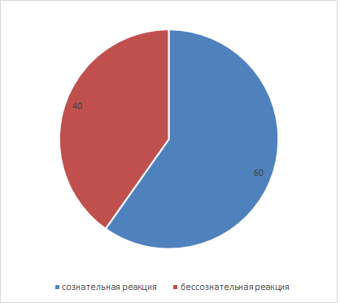
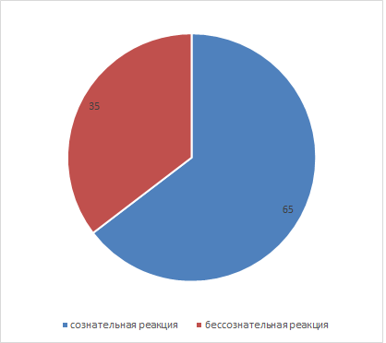
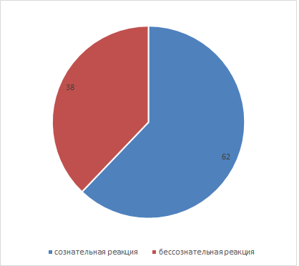
БАЛАНС СОЗНАТЕЛЬНОЙ И БЕССОЗНАТЕЛЬНОЙ РЕАКЦИИ
Япония Россия Иран
Notes:
Человек существо биосоциальное. Функционирование психики в норме предполагает баланс между сознательной и бессознательной сферой. Применительно к данной программе это 50х50. Соответственно, любой дисбаланс cледует рассматривать как проявление нарушений целостности психической организации, по типу: сверхконтроля (усиление сознательной реакции) или усиления инстинктивной сферы (бессознательная реакция).

Slide 7
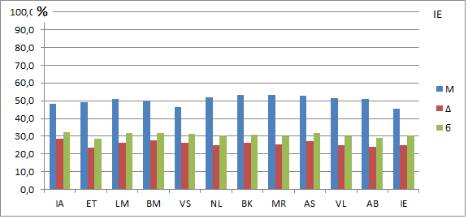
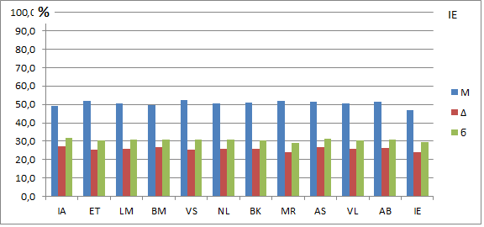
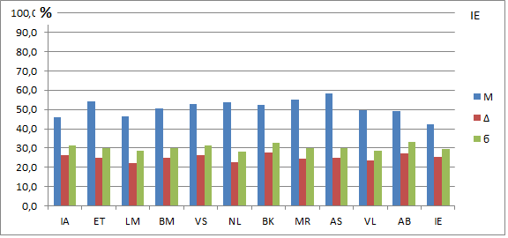
Разностный профиль бессознательной реакции множественного интеллекта (IE_JP – IE_RU; IE_IR-IE_RU)
Япония Россия Иран
Notes:
Максимальные отличия японцев от россиян (по аналогии с общим профилем МИ, проявились в отношении визуально-пространственного (VS);
Максимальные отличия россиян от иранцев проявились в отношении подвижнического (AS) МИ.
При этом у японцев наиболее высокие значения получены в отношении MR (53,3%), BK (53,1%), NL (52%);
У русских это - VS (52,3%), ET (52%), MR (51,8%); иранцев - AS (58,4%), ET (54,1%), NL (53,7%)

Slide 8
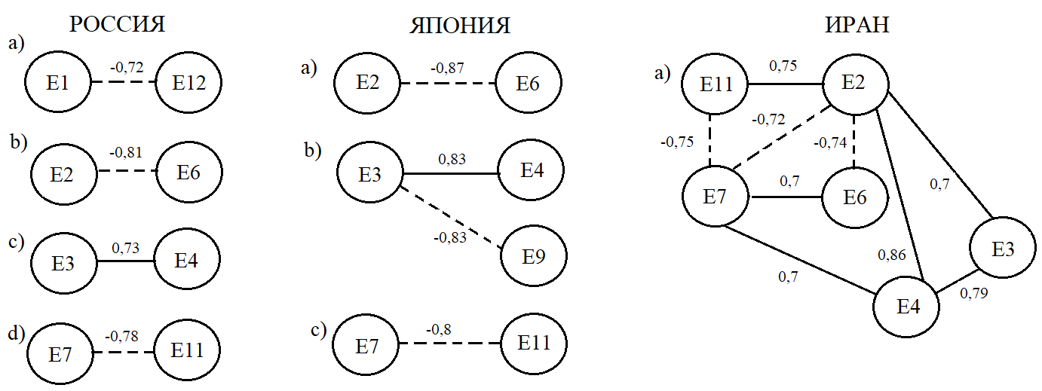
Структура эмоционально-этнических связей, по данным корреляционного анализа психофизиологических параметров
Условные обозначения:
Е1 - агрессия, Е2 – стресс, Е3 – тревожность, Е4 – опасность, Е5 – уравновешенность, Е6 – харизматичность, Е7 – энергичность, Е8 – саморегуляция, Е9 – торможение,
Е10 – невротизм, Е11 – депрессия, Е12 – счастье.
Notes:
Изменение психофизиологического состояния человека на протяжении тестирования - это важный индикатор его ценностных установок, лежащих в основе его аутоидентичности и «коллективного бессознательного» (Юнг, 2006), представленного этнической общностью интересов и ценностей. При этом «этнические интересы» следует рассматривать, как проявление сознательных установок, а «этническую идентичность» - как проявление бессознательных установок. С этой целью необходимо выявить общие закономерности его психофизиологического состояния, с учетом динамики, направления и характера изменения этого состояния в период тестирования .
Сравнение корреляций российской и японской выборки выявило совпадение по 3 из 4 пар корреляций: Е7 и Е11, Е3 и Е4, Е2 и Е6, (рис.3). Эти же пары корреляций выявлены в иранской выборке, которая отличается от российской и японской выборок суммой статистически достоверных корреляций – 9 пар. Полученные результаты, с одной стороны, свидетельствуют о общности психофизиологических реакций (ПФР) на предъявление стимулов у представителей различных этнических сообществ. С другой стороны, большее количество и тесный характер связей между корреляциями в иранской группе свидетельствует о целостности, спонтанном характере проявления.
За счет повышенных энергозатрат (Е7) ослабевает негативное\ депрессивное (Е11) состояние человека, что вполне естественно и не может быть связано с его этнической принадлежностью. «Если энергичность характеризуется прямой зависимостью от потребляемой человеком энергии, то депрессивное состояние обычно связано с минимизацией энергетических затрат и упадком сил», (Минкин, 2020). Эта мысль может быть пролонгирована в отношении корреляций между тревогой (Е3) и опасностью (Е4); стрессом (Е2) и харизматичностью (Е6). «...психологически понятно, что тревожный человек может представлять опасность для окружающих. Соответственно и наоборот, люди с минимальным уровнем Тревожности имеют низкие значение уровня Опасности» (Минкин, 2020). Соответственно, отрицательные корреляции между стрессом (Е2) и харизматичностью (Е6) так же объяснимы как на психофизиологическом, так и на психологическом уровнях, не являясь категорий этнической принадлежности. «С точки зрения классической психологии вполне объяснимо, что состояние человека с максимально высоким уровнем Стресса характеризуется минимальным уровнем Харизматичности. Соответственно и наоборот, люди с минимальным уровнем Стресса имеют высокие значения уровня Харизматичности», (Минкин, 2020).

Slide 9
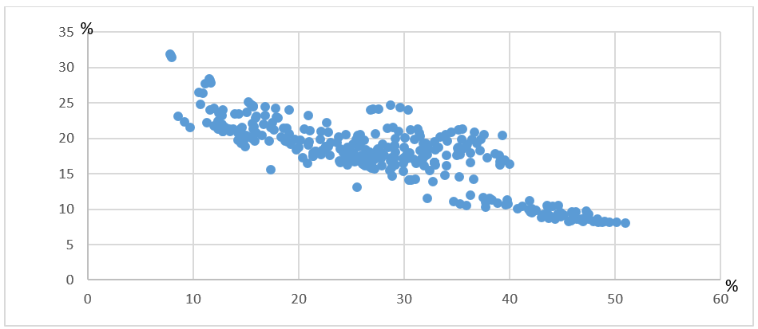
Корреляция параметров Тревожности (T3) и Торможения (Е9) в японской выборке
Торможение (Е9)
Тревожность (Е3)
Notes:
Аутентичной японской парой стала отрицательная корреляция межу Е3 (тревога) и Е9 (торможение), при средних значениях Е3 = 28,46, Е9 = 17,52. «Параметр торможение был задуман как физическая характеристика минимального времени реакции человека на предъявляемый стимул», (Минкин, 2020). Соответственно, при исходно низком значении параметра Торможение (Е9), скорость реакции испытуемого на стимулы будет высокая, что возможно лишь при низкой тревоге (Е1). Японский трудоголизм и значимость коллективных ценностей по отношению к ценностям индивидуальными хорошо известны и за пределами Японии. В этой связи баланс между Е3 и Е9 важная составляющая японского этнического самосознания.

Slide 10
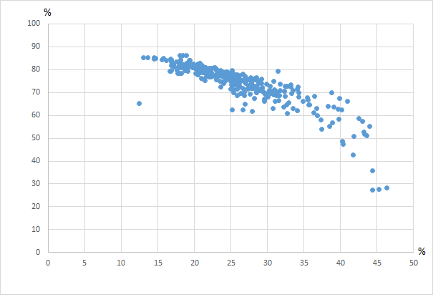
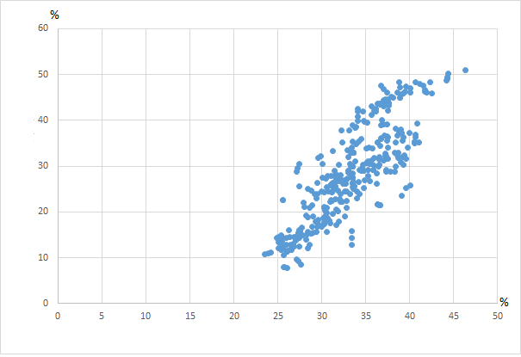
Другие корреляции в японской выборке
Харизматичность (Е6)
Тревожность (Е3)
Стресс (Е2)
Опасность (Е4)
Notes:
Возрастание харизматичности (Е6) пропорционально снижению стресса (Е2). Как и рост опасности (Е4), которую представляет собой человек пропорционален его тревоге (Е3). Состояние острой тревоги, можно рассматривать и как предшественник аффекта т.е. опасного поведения и пр. Речь идет о значениях свыше 50. Впрочем, мы можем видеть что показатели Опасность и Тревожность хоть и связаны между собой, но у большинства японцев не выходят за границы низких и средних значениях.

Slide 11
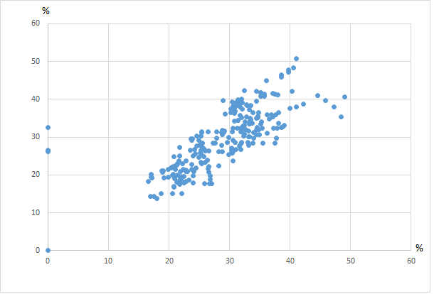
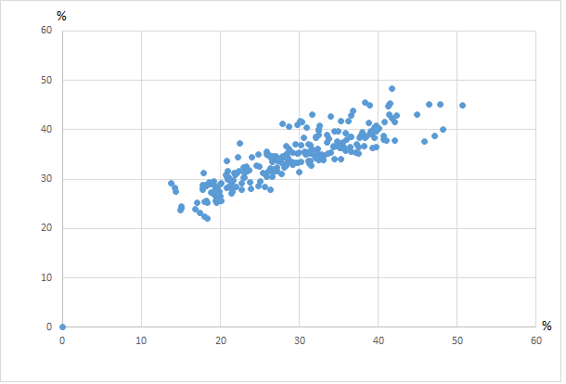
Корреляции параметра стресс (Е2) в иранской выборке
Стресс (Е2)
Опасность (Е4)
Депрессия (Е11)
Стресс (Е2)
Notes:
Иная ситуация складывается в иранской выборке : большое количество аутентичных корреляций. Максимальное их количество приходится на параметры Е2 (стресс) – 5 шт, и Е7 (энергичность) – 4 шт, при этом сами параметры отрицательно коррелируют между собой . Рассмотрим подробнее некоторые из них. Начнем, с параметра Е2 (стресс): Собственно, можно видеть вполне закономерное психофизиологическое явление: чем несчастнее человек Депрессия (Е11), тем больший Стресс (Е2) он испытывает. Как и то, что в Стрессе (Е2) человек становиться Опасным (Е4) для себя и окружающих его людей. Однако, перечисленные показатели не превышают низкие и средние значения в основной своей массе.

Slide 12
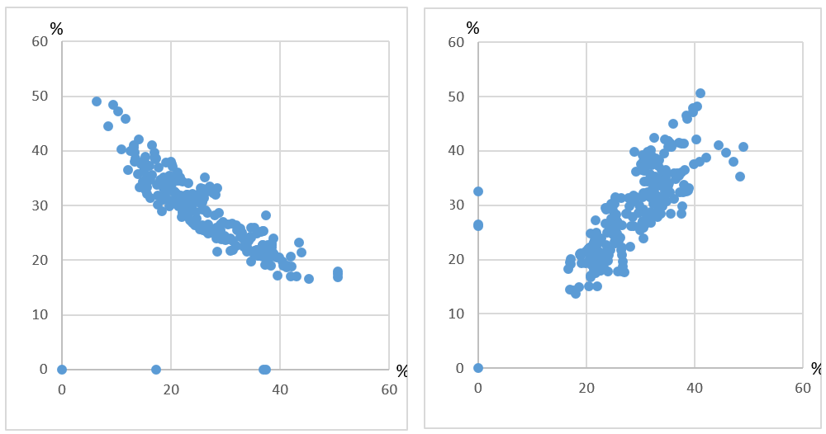
Корреляция параметров Депрессия (Е11) и Энергичность (Е7), депрессии (Е11) и стресса (Е2) в иранской выборке
Депрессия (Е11)
Стресс (Е2)
Энергия (Е7)
Депрессия (Е11)
Notes:
В то же время, самые сильные корреляции были получены в отношении показателей энергичности Е7 и депрессии Е11(-075); и стресса Е2 и депрессии Е11 (075). Причем, параметр депрессия Е11 – объединяющий параметр. Полученные результаты так же легко интерпретировать с психофизиологической точки зрения: стресс (Е2) способствует развитию депрессии (Е11), и сопровождается снижением энергичности (Е7). Таким образом стресс (Е2) и энергичность (Е7) – это ключевые показатели при анализе иранского этнического самосознания.

Slide 13
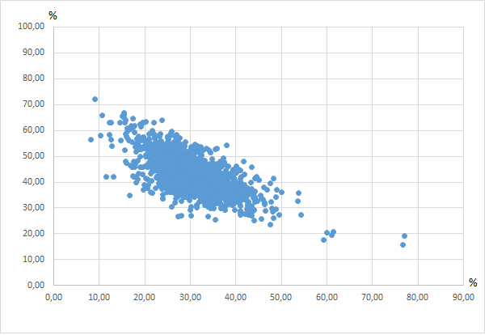
Корреляция параметров Агрессия (Е1) и Счастье (Е12) в российской выборке
Агрессия (Е1)
Счастье (Е12)
Notes:
Пара Агрессия (Е1) и Счастье (Е12) является аутентичной для русской выборки. Среднее значение параметров Е1 (агрессия) = 44,37%, Е12 (счастье) = 29,67. Средние значения параметра Е1 в русской выборке ниже средних т.е. менее 50%, а параметр Е12 – и вовсе, имеет низкие значения. Гораздо интереснее, что из 144 возможных комбинаций именно эти параметры образовали статистически значимую пару. Логично, что чем агрессивнее (Е1) человек, тем менее он счастлив (Е12). В то же время, что мешает русскому человеку быть счастливым? Ответ очевиден и хорошо прослеживается в поговорках и крылатых выражениях. Например, «бьет значит, любит», «плакать от счастья», «от любви до ненависти – один шаг» и др.

Slide 14
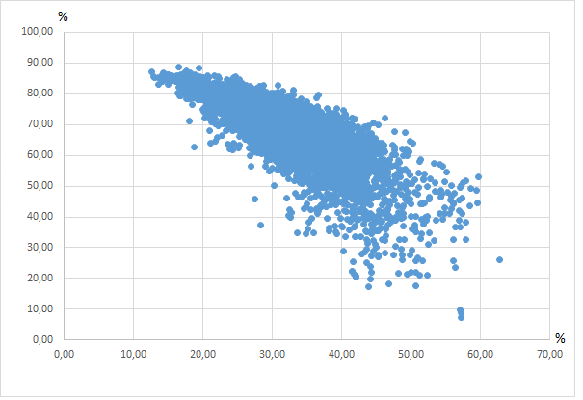
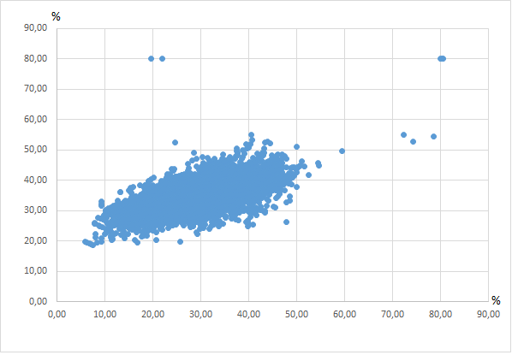
Другие корреляции в российской выборке
Харизматичность (Е6)
Опасность (Е4)
Стресс (Е2)
Тревожность (Е3)
Notes:
Отрицательная корреляция между параметрами стресс (Е2) и харизматичность (Е6) в русской выборке идентична - иранской выборке, а положительная корреляция между тревогой (Е3) и опасностью (Е4) – идентична японской выборке. Соответственно, общность психофизиологических реакций на предъявленные стимулы можно рассматривать, как категорию этнической общности (в аспекте этнической идентичности).

Slide 15
выводы
Максимальные отличия японцев и россиян проявились по отношению к логико-математическому (RU_LМ=46,6%; JP_LM=32,9%), визуально-пространственному (RU_VS 53%; JP_VS 60,9%), природному (RU_NL 51,2%; JP_NL 61,4%), моторно-двигательному (RU_BK 60,4%; JP_BK 46%) и музыкально-ритмическому (RU_MR 59,8%; JP_MR 49,6%) типам МИ.
Максимальные отличия иранцев и россиян проявились по отношению к бизнес-коммерческому (RU_ВМ 36,7%; IR_BM 25,9%), природному (RU_NL 51,2%; IR_NL 44,3%) и музыкально-ритмическому (RU_MR 59,8%; IR_MR 52,9%) типам МИ
На бессознательном уровне (IE) иранская этническая группа отличается от японской и российской по подвижническому интеллекту (RU_AS 51,3%; JP_AS 52%; IR_AS 58,4%), а японская группа от русской – по визуально пространственному (RU_VS 52,3%; JP_VS 46,3%; IR_VS 52,6%) МИ.
Общность корреляций по параметрам стресс (Е2) и харизматичность (Е6) в иранской и русской выборках, а так же - общность корреляций между тревогой (Е3) и опасностью (Е4) в японской и русской выборках, свидетельствуют о этнической общности русского, японского и иранского народов

Slide 16
БЛАГОДАРИМ ЗА ВНИМАНИЕ!
3-я Международная научно-техническая конференция «Современная психофизиология. Технология виброизображения (Vibraimage)»
Tomomi Akiho¹, Yana Nikolaenko² , Amir Ghavidel³
¹Elsys-Japan, Tokyo, Japan
²Elsys Corp., Saint Petersburg, Russia
3 Iranian Farasanaat Pasargad Engineering Company, Iran

